Slide 1

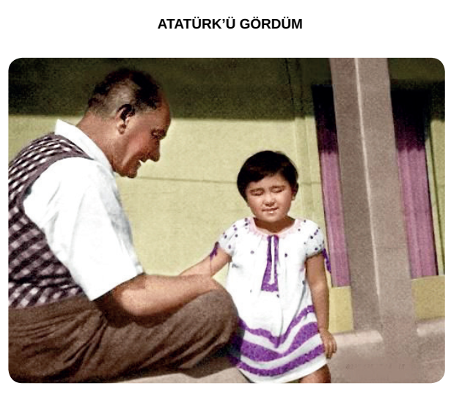




Slide 2

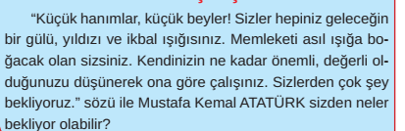
Atatürk bizi ülkenin geleceği olarak görüyor. Bizden ülkemizi korumamızı, ülkemizin gelişimine katkıda bulunmamızı, ülkemize yararlı olacak birer insan olarak yetişmemizi, bunun için çok çalışmamızı istiyor.

Slide 3
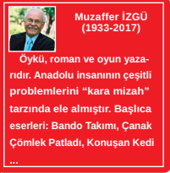


Slide 4

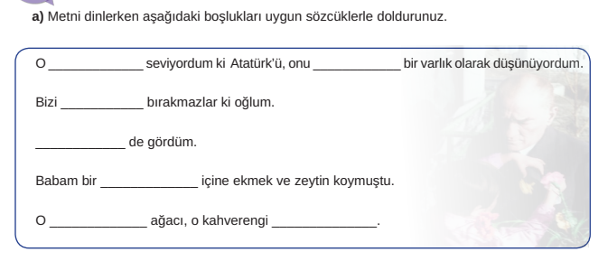

Slide 5

O denli çok seviyordum ki Atatürk’ü, onu doğaüstü bir varlık olarak düşünüyordum.
Bizi istasyona bırakmazlar ki oğlum.

Slide 6


Düş de gördüm.
Babam bir kese kağıdının içine içine ekmek ve zeytin koymuştu.
O okaliptüs ağacı, o kahverengi kürsü.

Slide 7
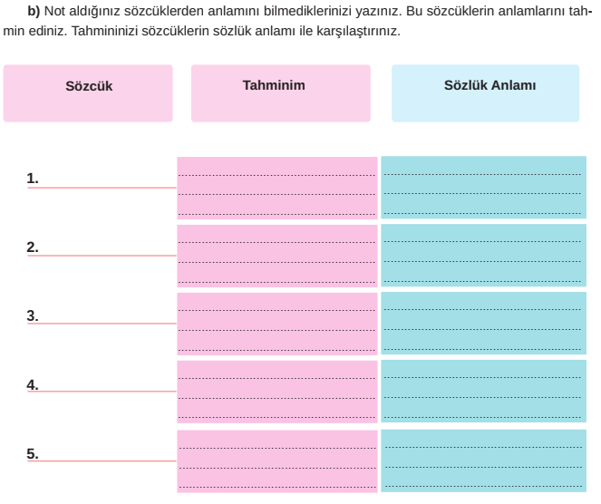

Slide 8
denli:
`Kadar` anlamında üstünlük derecesini belirten bir söz
doğaüstü:
Doğa yasalarına uymayan, doğa yasalarıyla açıklanamayan, tabiatüstü
düş:
Uyurken zihinde beliren olayların, düşüncelerin bütünü, rüya

Slide 9
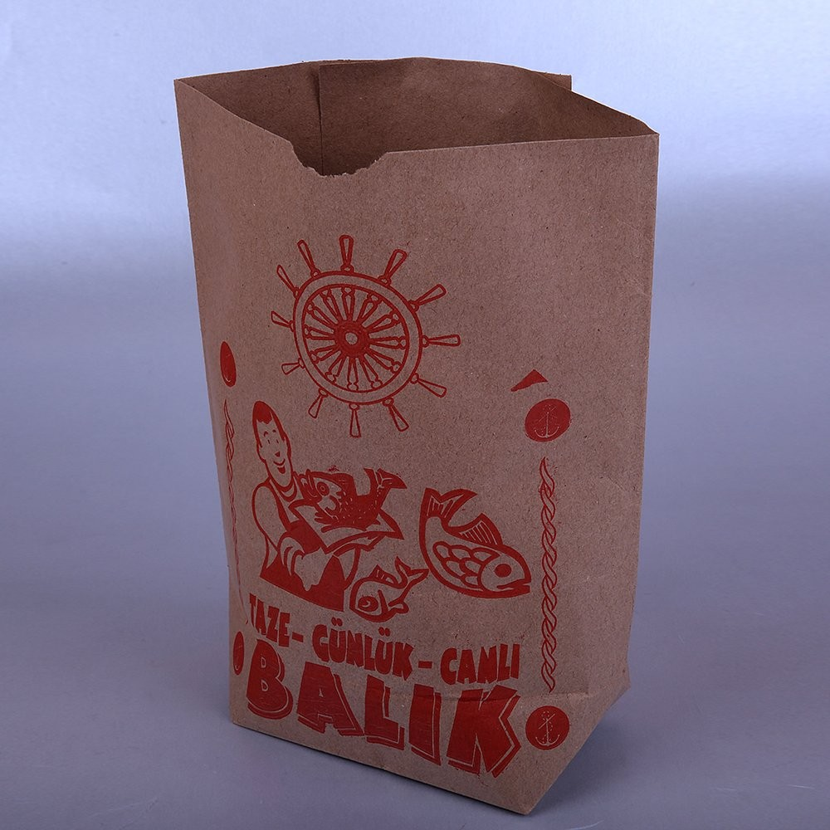
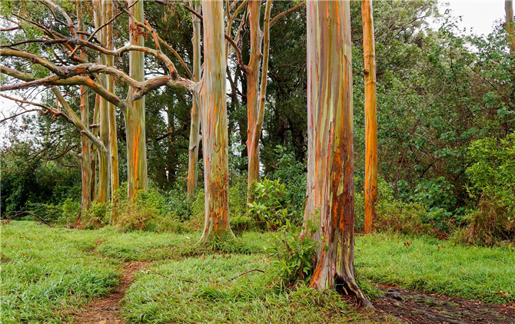
kese kağıdı:
İçine bazı şeyler konulmak için kâğıttan yapılmış kese biçiminde torba
Mersingillerden, asıl yurdu Avustralya olan, boyu 100 metreyi aşabilen, toprağın suyunu çekerek yerin bataklık duruma gelmesini önleyen bir ağaç, sıtma ağac
okaliptus:

Slide 10

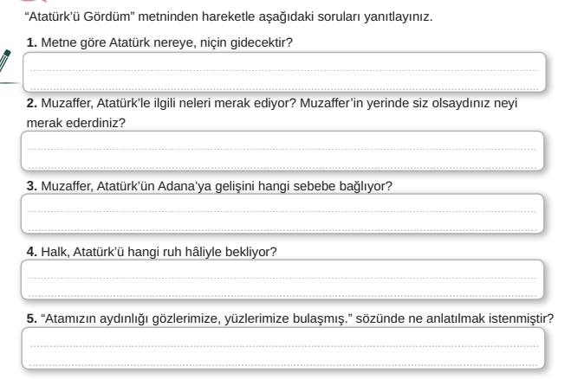

Slide 11
Adana’ya, halka seslenmek için gidecektir.
Atatürk’ün saçlarını, sesini, trenini merak ediyormuş.
(örnek) Muzaffer’in yerinde olsaydım onu en çok hangi kitabın etkilediğini merak ederdim.

Slide 12
Ülkesinin çocuklarını görmek için geldiğini düşünüyor.
Heyecanlı ve meraklı bir ruh haliyle bekliyor.

Slide 13
Atatürk’ün konuşmalarından çok etkilendikleri anlatılmak istenmiştir.

Slide 14

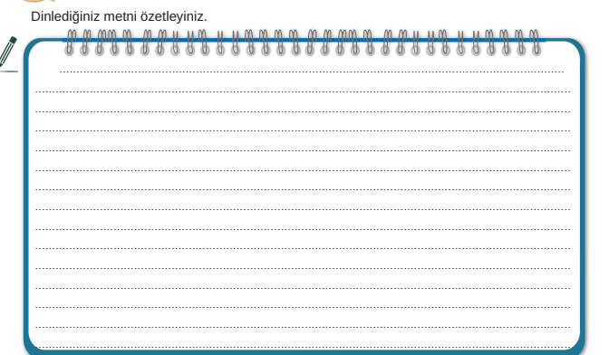

Slide 15
Atatürk halka seslenmek için Adana’ya gelecektir. Muzaffer ve ailesi de Atatürk’ü görmeye gideceklerdir. Muzaffer Atatürk hakkında babasına sorular sorar. Ertesi gün Atatürk’ün geleceği alan giderler. Büyük bir kalabalık Atatürk’ü beklemektedir. Muzaffer, ağabeyi ve babası çok heyecanlıdır. Atatürk’ü görebilmek için babalarının omuzlarına sırayla çıkarlar. Atatürk gelir. Halk büyük bir coşku içindedir. Atatürk konuşmasını yapar. Muzaffer konuşmanın sadece “Çok işimiz var, çok çalışmalıyız.” kısmını hatırlar. Ne konuştuğunu Atatürk’ü görmenin heyecanı ile unutur. Eve gelince iki kardeş annelerine gördüklerini anlatırlar. En son anneleri “Çok çalışın da adam olun, Atatürk gibi olun.” der.

Slide 16

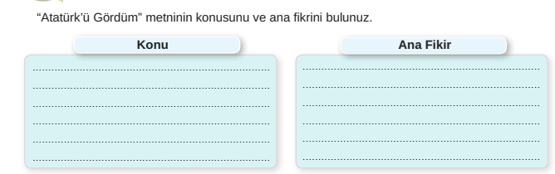

Slide 17


Atatürk gibi büyük bir insan olup ülkemize fayda sağlayabilmek için çok çalışmamız gerekir.
Atatürk’ü görme heyecanı

Slide 18

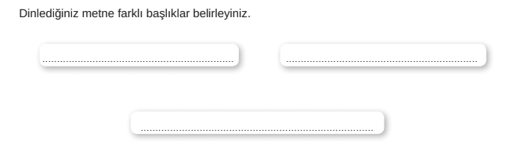

Slide 19
Atatürk Adana’ya Geliyor
Muzaffer’in Heyecanı
Atatürk Gibi Olun

Slide 20

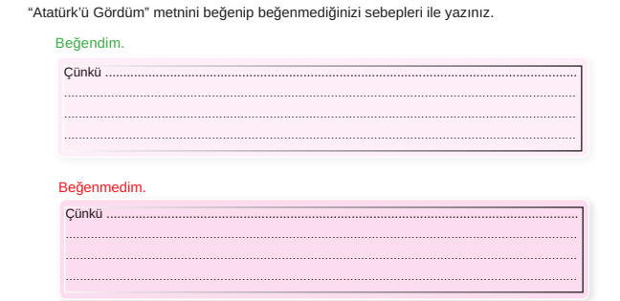

Slide 21
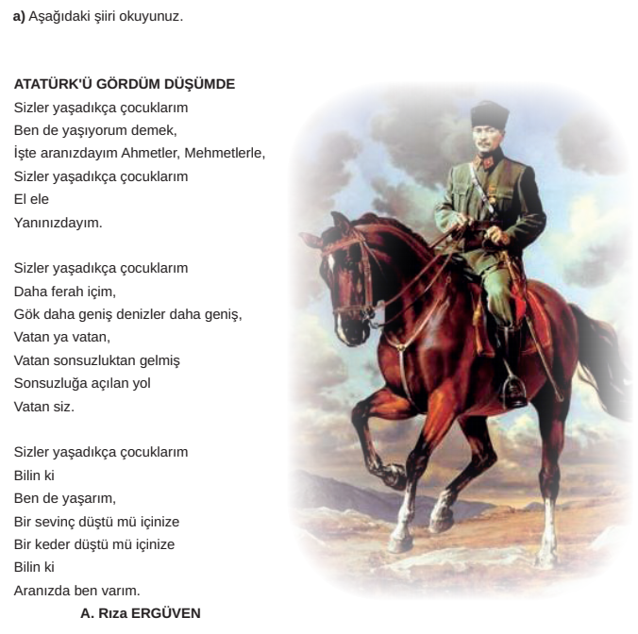


Slide 22



Slide 23
(örnek)
Atatürk ömrü boyunca tüm mücadelesini Türk milletinin bağımsızlığını kazanması ve gelişmiş bir ülke için vermiştir. Bunu ülkenin geleceği özellikle biz çocuklar için yapmıştır.
Atatürk çocuklara çok önem verirdi. Çünkü geleceğin çocukların elinde olduğunu biliyordu. Çocuklar ne kadar iyi yetişirse, ülkenin de geleceği o kadar parlak olacaktı. Başka bir deyişle çocuk demek, gelecek demekti.
Bu nedenle Atatürk’ün çocuklara verdiği değer ve önem çok büyüktür. Çocuklardan ve gençlerden ülkeleri için çok çalışmalarını ister. Ülkemiz için sahip olduğu ideallerinin çocukların gerçekleştireceğini bilir. Sonuç olarak biz de bu idealleri gerçekleştirmek için çalışırsak, Atatürk’ü yaşatmış oluruz.

Slide 24

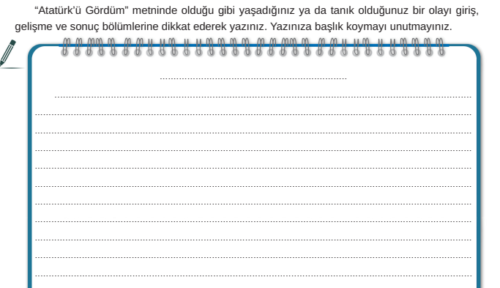

Slide 25
(örnek)
DİKKATSİZLİK
Güneşli bir günde biraz dolaşmak için arkadaşlarla alış veriş merkezine gittik. Önce karnımızı doyurduk. Sonra bir teknoloji mağazasına girerek yeni gelen ürünleri inceledik.
Mağazadan çıkıp yürüyen merdivenlerle aşağı inip çıkışa doğru ilerledik. O an bir çığlık duyduk. Bu bir kadın çığlığıydı. İstemsizce arkamızı döndük. Bir çocuk yukarı katta parmaklıklardan aşağı doğru sarkmıştı. Parmaklıkların öbür tarafına geçemiyordu. Elleriyle demirlere sıkıca tutunmuş, ayakları aşağı sarkmış halde ağlıyordu. Daha fazla dayanamadı ve ellerini saldı. O an bir güvenlik görevlisi hızla çocuğun düştüğü yöne doğru atıldı. Kollarını açarak çocuğu havada yakaladı.

Slide 26
Herkes çok korkmuştu. Çocuğun bir şeyi olmadığı anlaşılınca bir alkış koptu. Herkes güvenlik görevlisini alkışlıyordu. Yanına gidip tebrik ediyorlardı. Bir annenin dikkatsizliği ile meydana gelebilecek bir felaket, bir güvenlik görevlisinin dikkati sayesinde ucuz atlatılmıştı.

Slide 27


Slide 28

Şiirde geçen fiilimsileri bulup altını çiziniz, çeşidini yazınız.

Slide 29
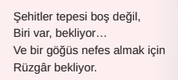
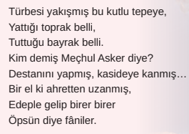
almak
yattığı
tuttuğu
gelip

Slide 30
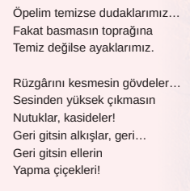

Slide 31
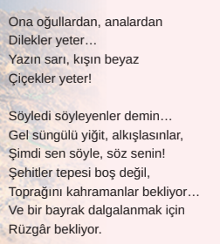
söyleyenler
dalgalanmak

Slide 32
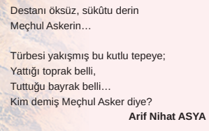
Yattığı
tuttuğu

Slide 33
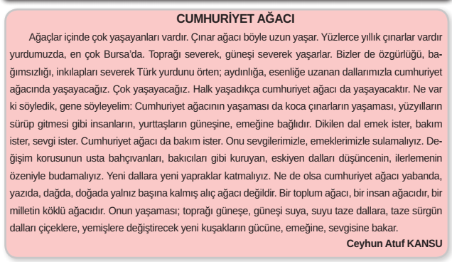

Slide 34


Slide 37
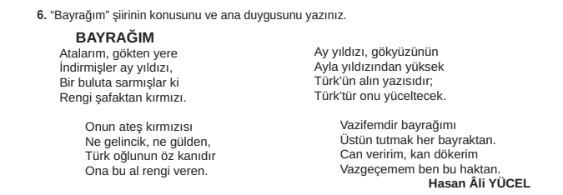

Slide 38
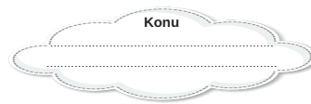
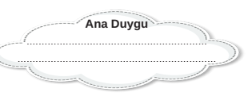


Slide 39
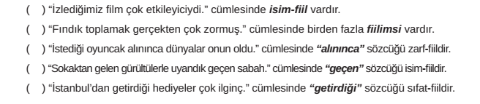

Slide 40
Y
Y
D
Y
D

Slide 41
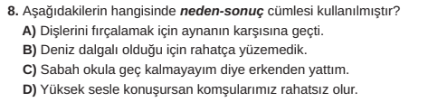
B

Slide 42
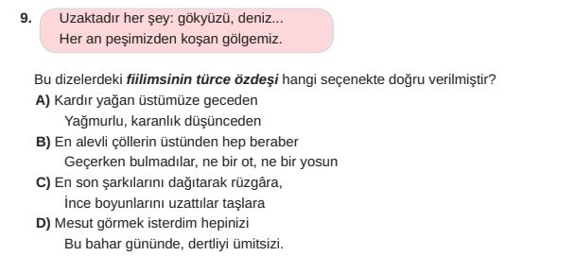
A

